Slide 1
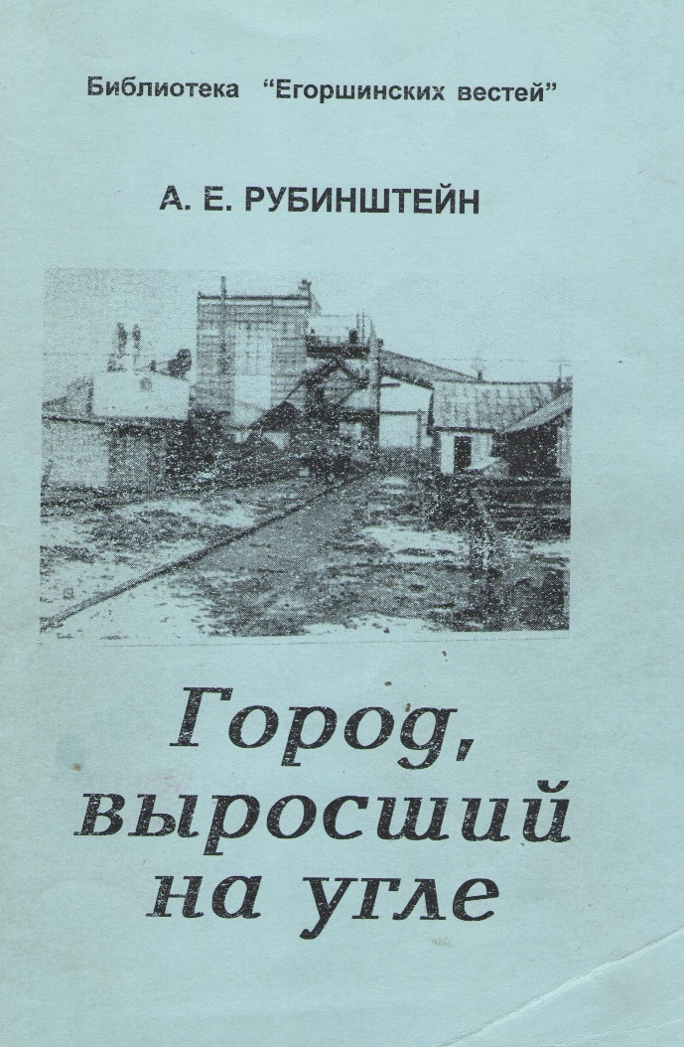
«О чем рассказала реликвия»
Подготовила:
Асхадуллина
Равиля Виндановна

Slide 2
Абрам Ефимович Рубинштейн,
выпускник Свердловского горного института

Slide 3
Уникальный человек,
патриот своего поселка Буланаш

Slide 4
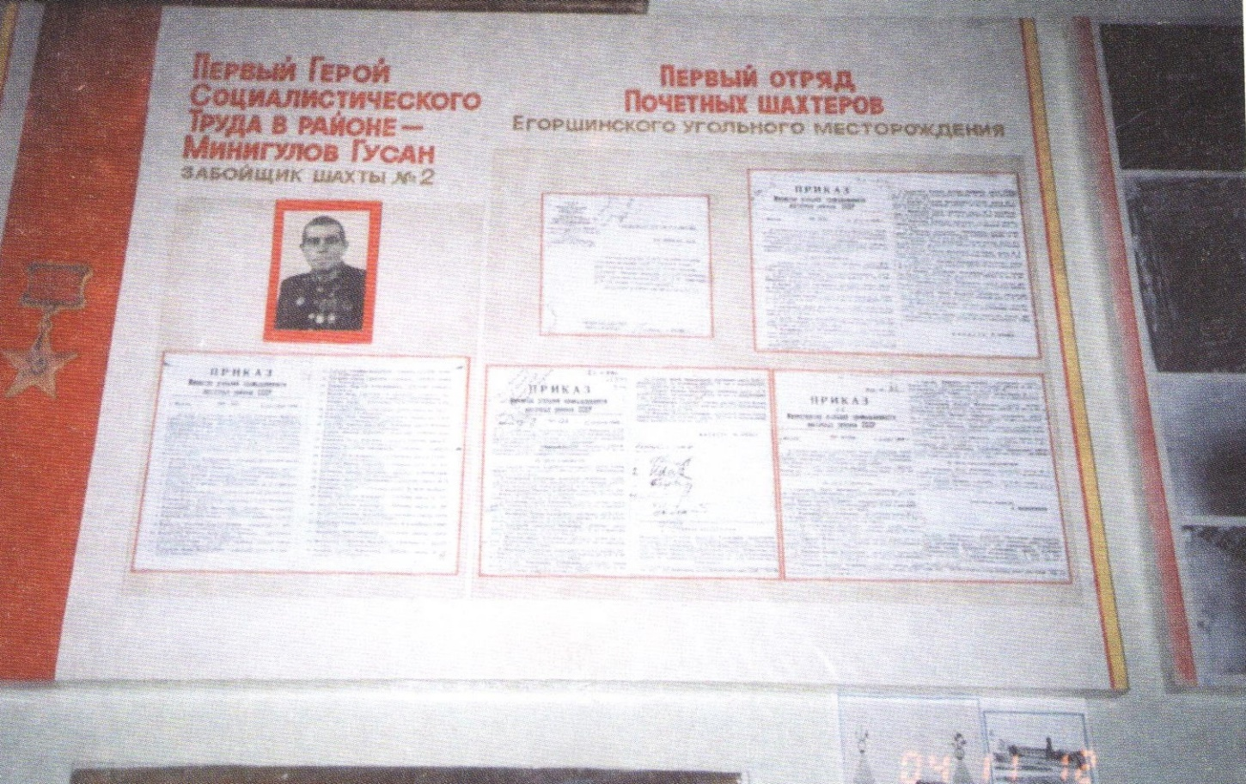
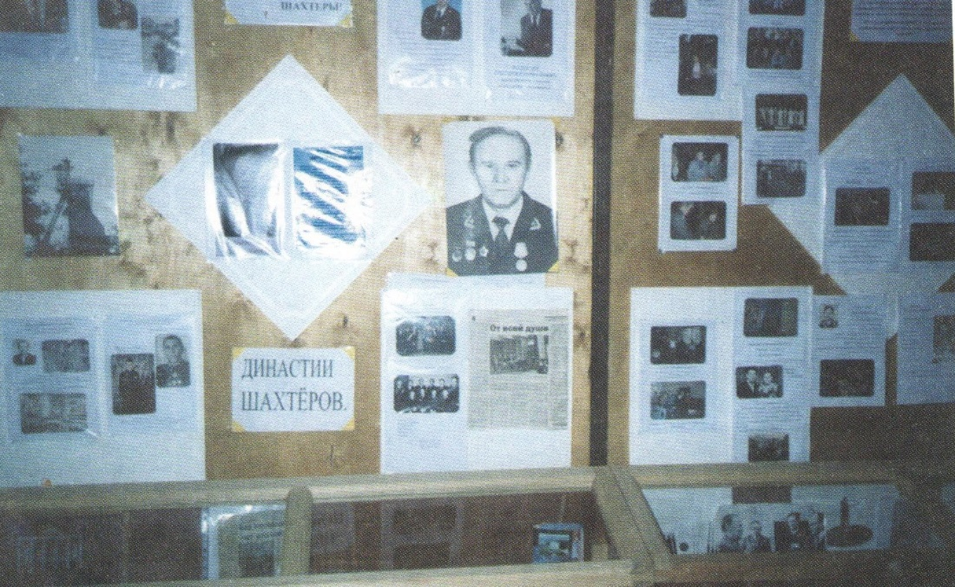
Стоял у истоков создания шахтерского музея боевой и трудовой славы

Slide 5
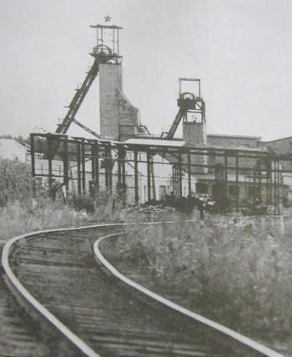
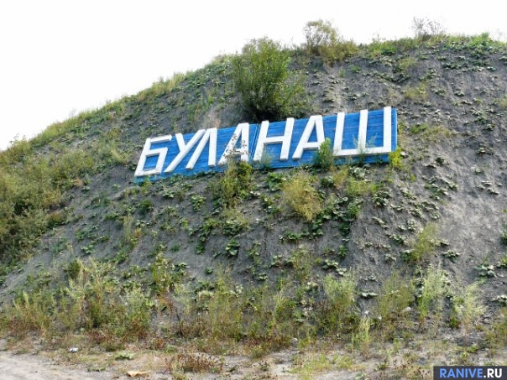
Абрам Ефимович проработал на шахтах поселка Буланаш
54 года

Slide 6
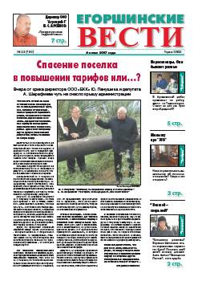
Неоднократно труды Абрама Ефимовича публиковались в газетах

Slide 7
10 ноября 2004 года была подписана в печать новая книга А.Е. Рубинтейна
«Город,
выросший на угле»,
под редакторством А.М. Шарафиева

Slide 8
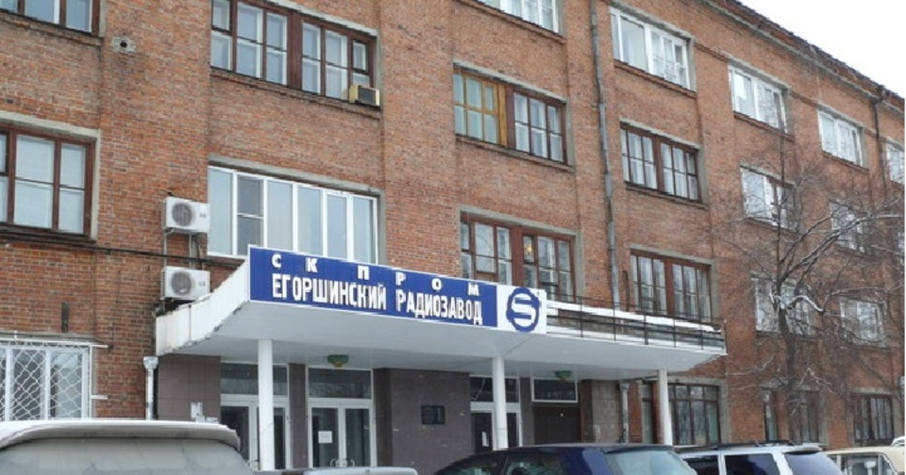
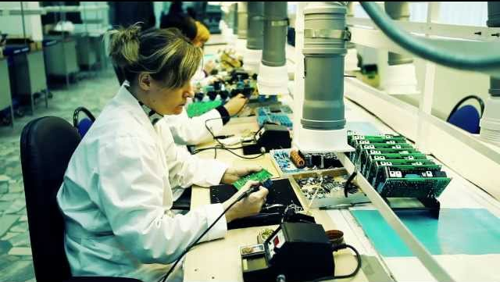
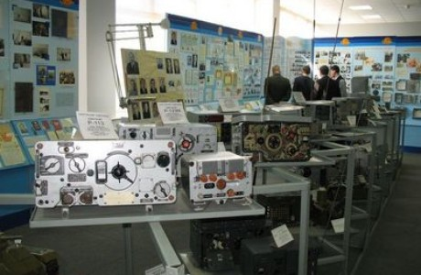
Егоршинский радиозавод

Slide 9
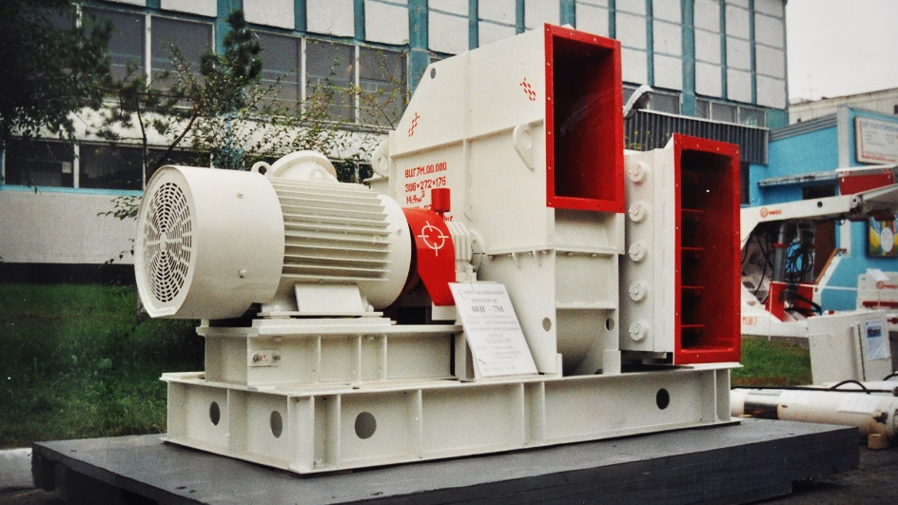
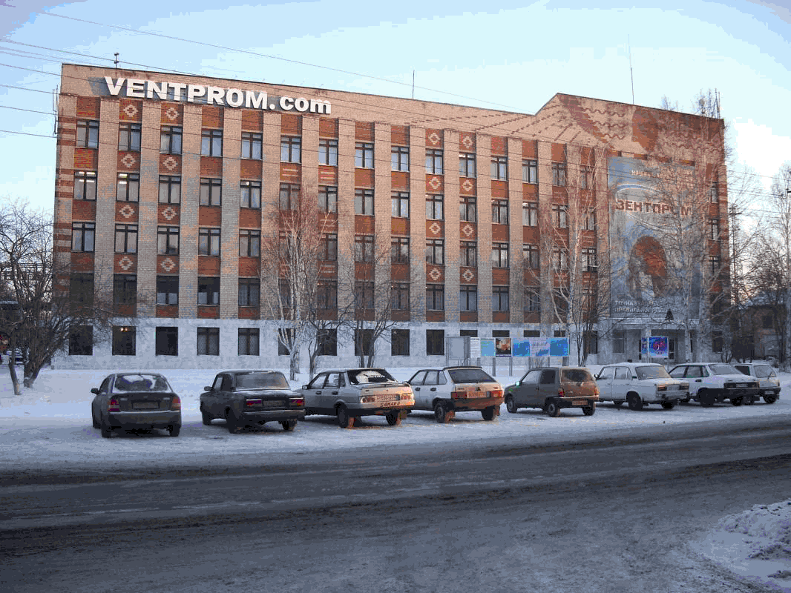
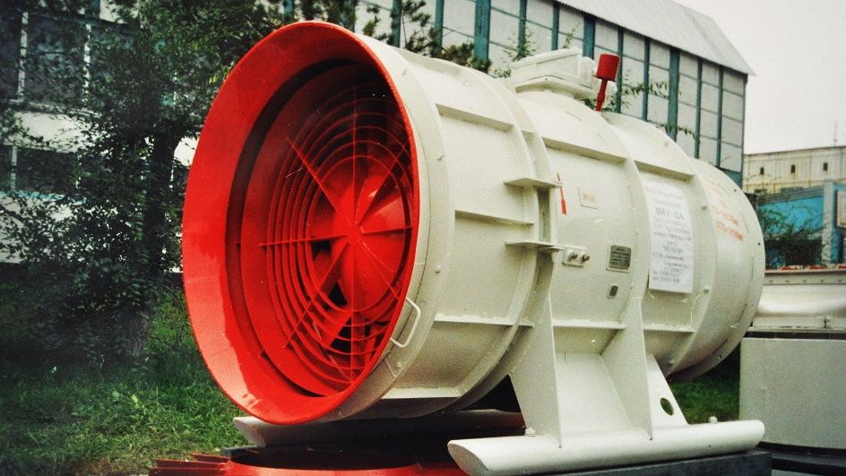
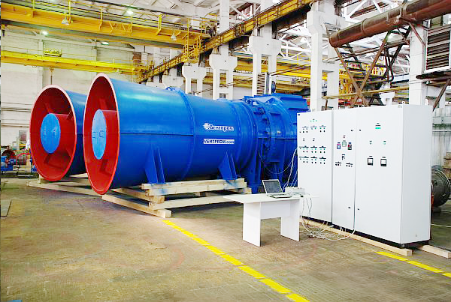
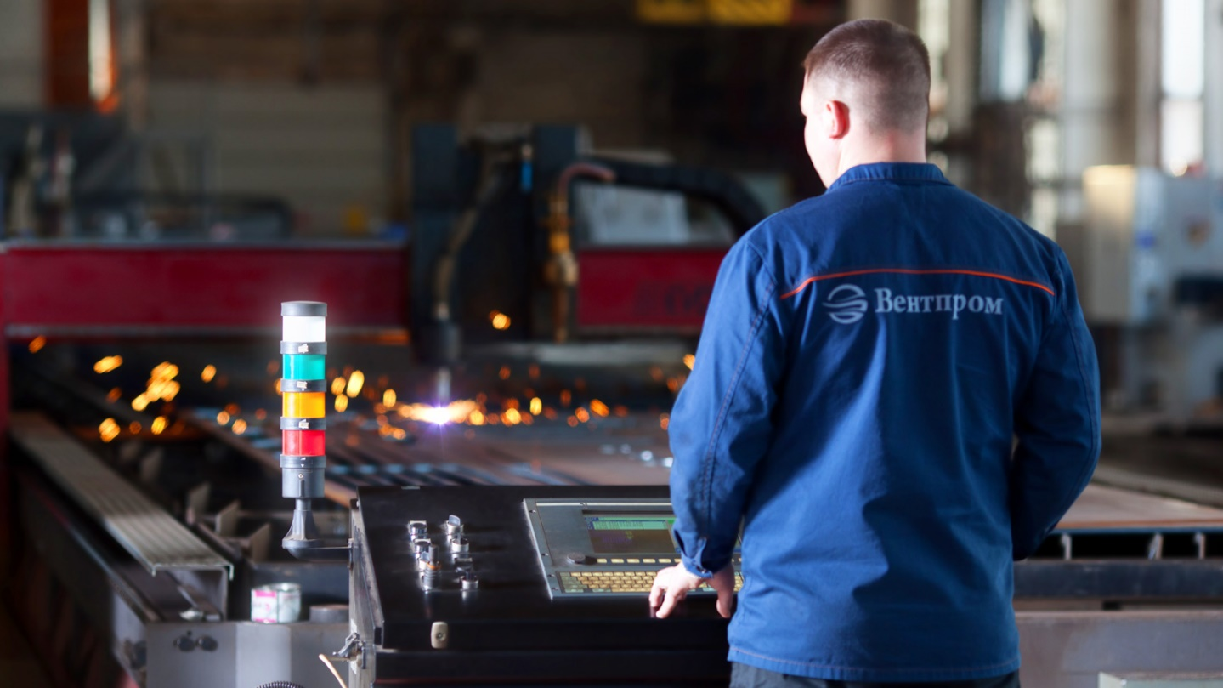
Артемовский машиностроительный завод

Slide 10
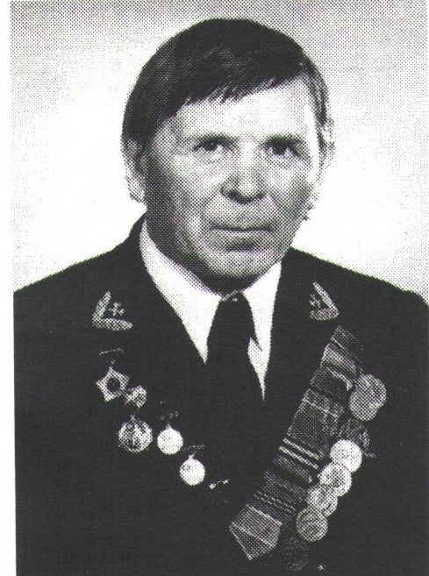
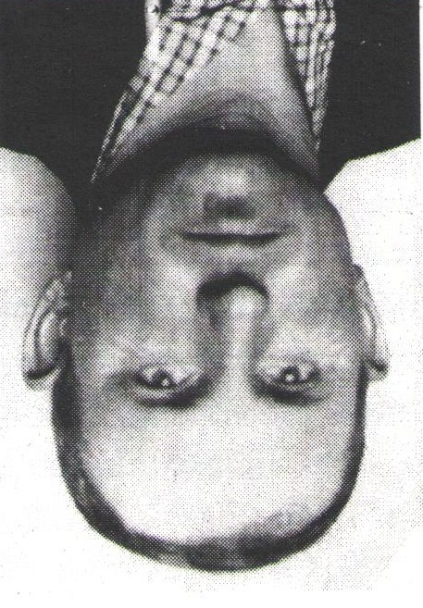
В своей книге Абрам Ефимович
уделил большое внимание землякам, участникам ВОв
М.И. Лебекин
А.С. Трушников
М.А. Роженцев

Slide 11
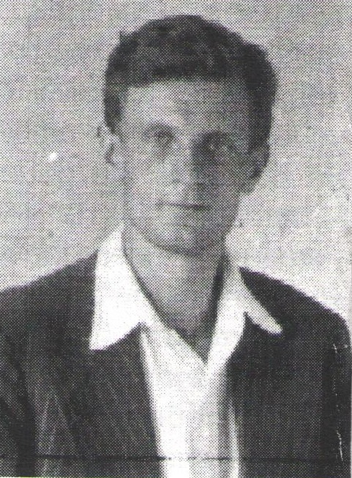
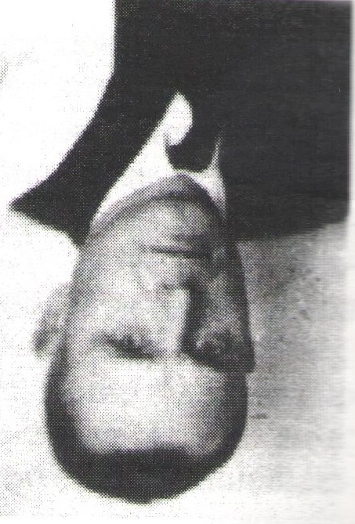
А также знакомит читателей с фамилиями знаменитых, прославленных рабочих, мастеров, шахтеров…
А.Л. Реутт,
гидрогеолог шахты № 1-2, зам. главного инженера, главный инженер и начальник шахты, впоследствии управляющий трестом «Егоршинуголь»
И.П. Ковыршин,
начальник шахты Буланаш
№ 1-2 (в последствии Буланаш № 3 и №2-5)
Ф.И. Бобков,
шахтопроходчик, начальник участка

Slide 12
… И теми кто прославлял Артемовский район
А.И. Брылин и П.Т. Коверда -
друзья и соавторы

Slide 13
Эту книгу можно найти в
Артемовском историческом музее, библиотеке п. Буланаш,
редакции
«Егоршинские вести»,
Музее истории
поселка Буланаш

Slide 14
Спасибо за внимание!

